Slide 1
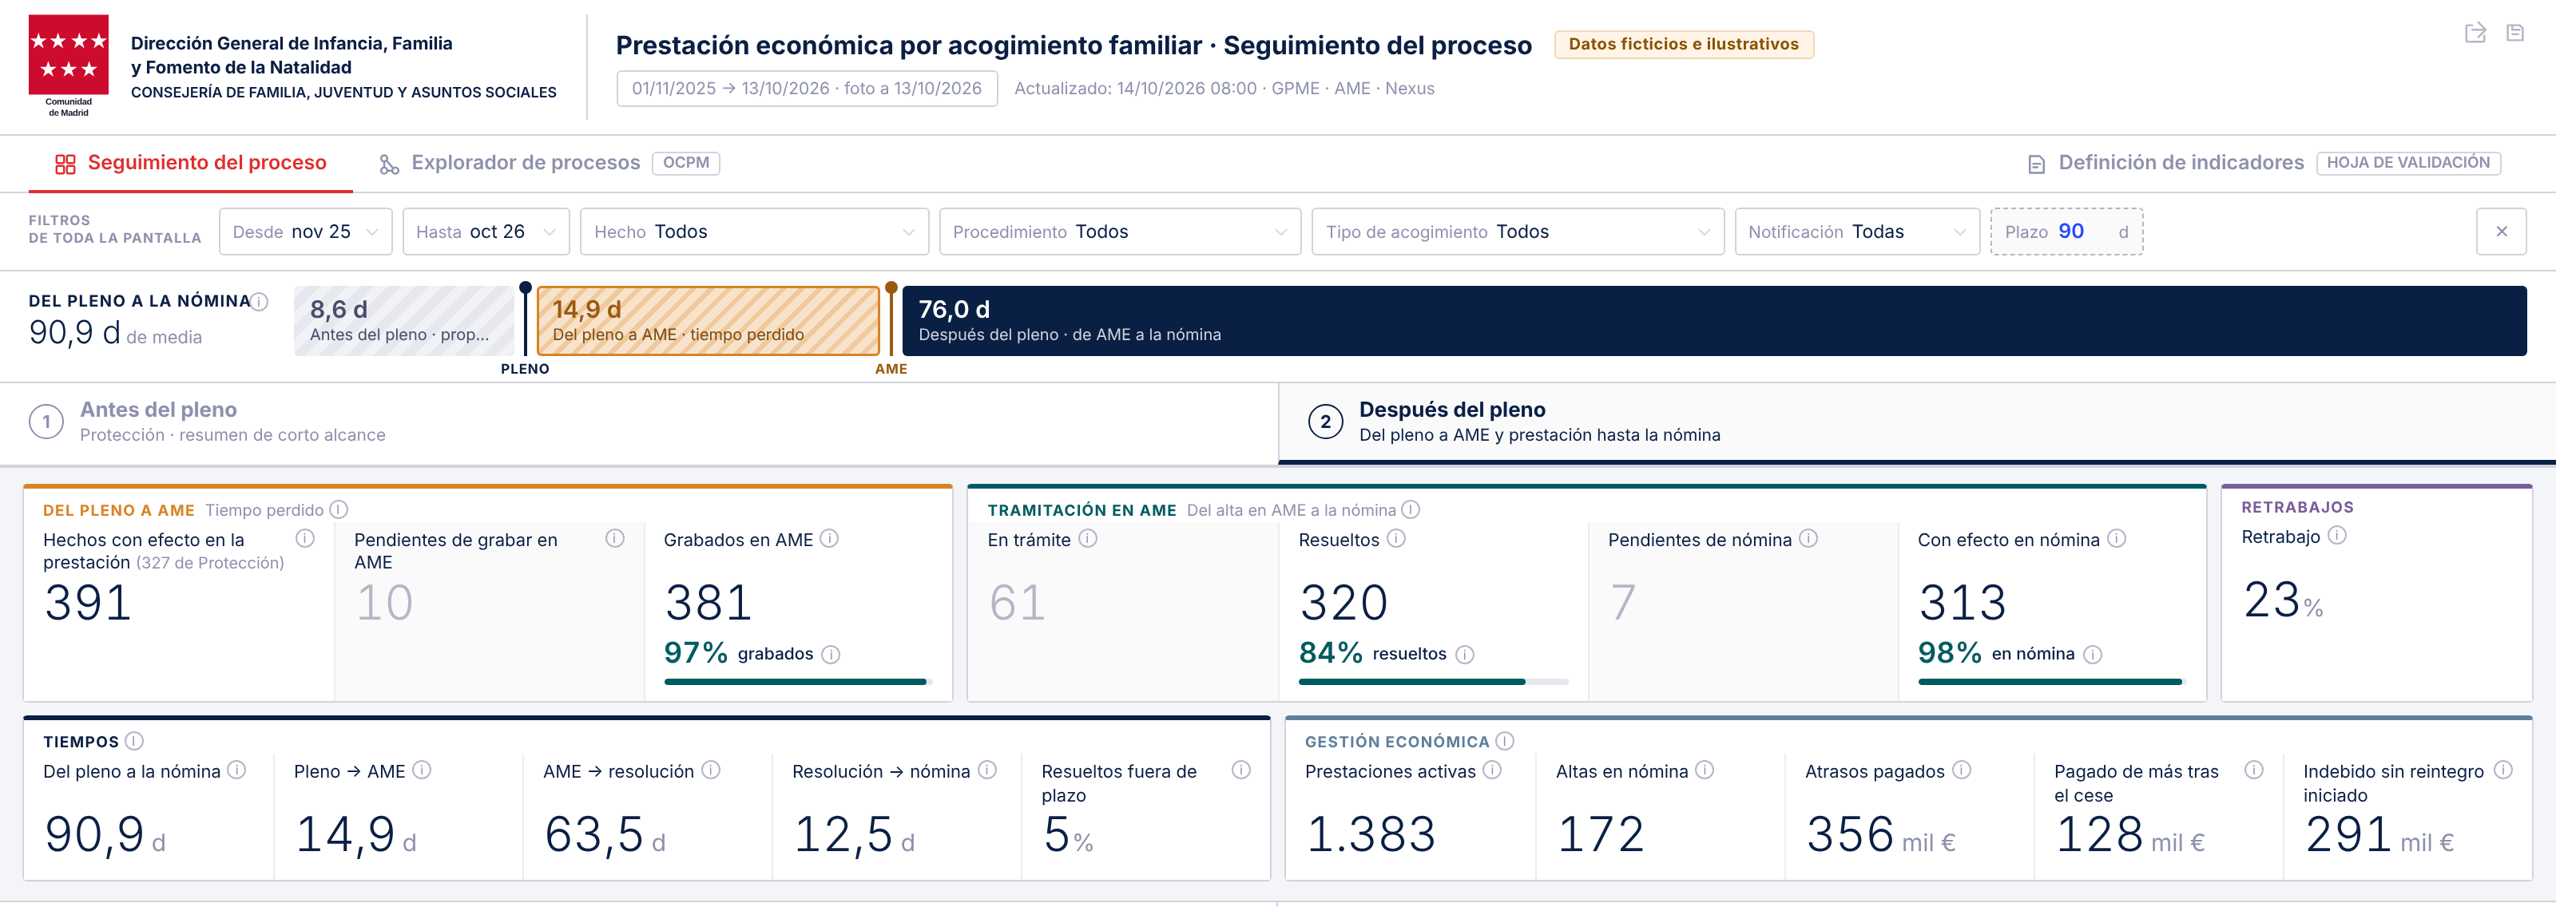
3. Mockup · Seguimiento del proceso Visión de punta a punta
1
2
3
4
1
Filtros
Periodo, hecho, procedimiento, tipo de acogimiento y notificación
2
Del pleno a la nómina
El recorrido en 3 tramos, con el tiempo perdido antes de AME a la vista
3
Antes y después del pleno
Lo que hace Protección, en resumen, y la prestación en AME, completa
4
Indicadores clave
Del pleno a AME, tramitación, tiempos, retrabajo y gestión económica
Maqueta con datos ficticios · Fuentes previstas: GPME, AME y Nexus

Slide 2
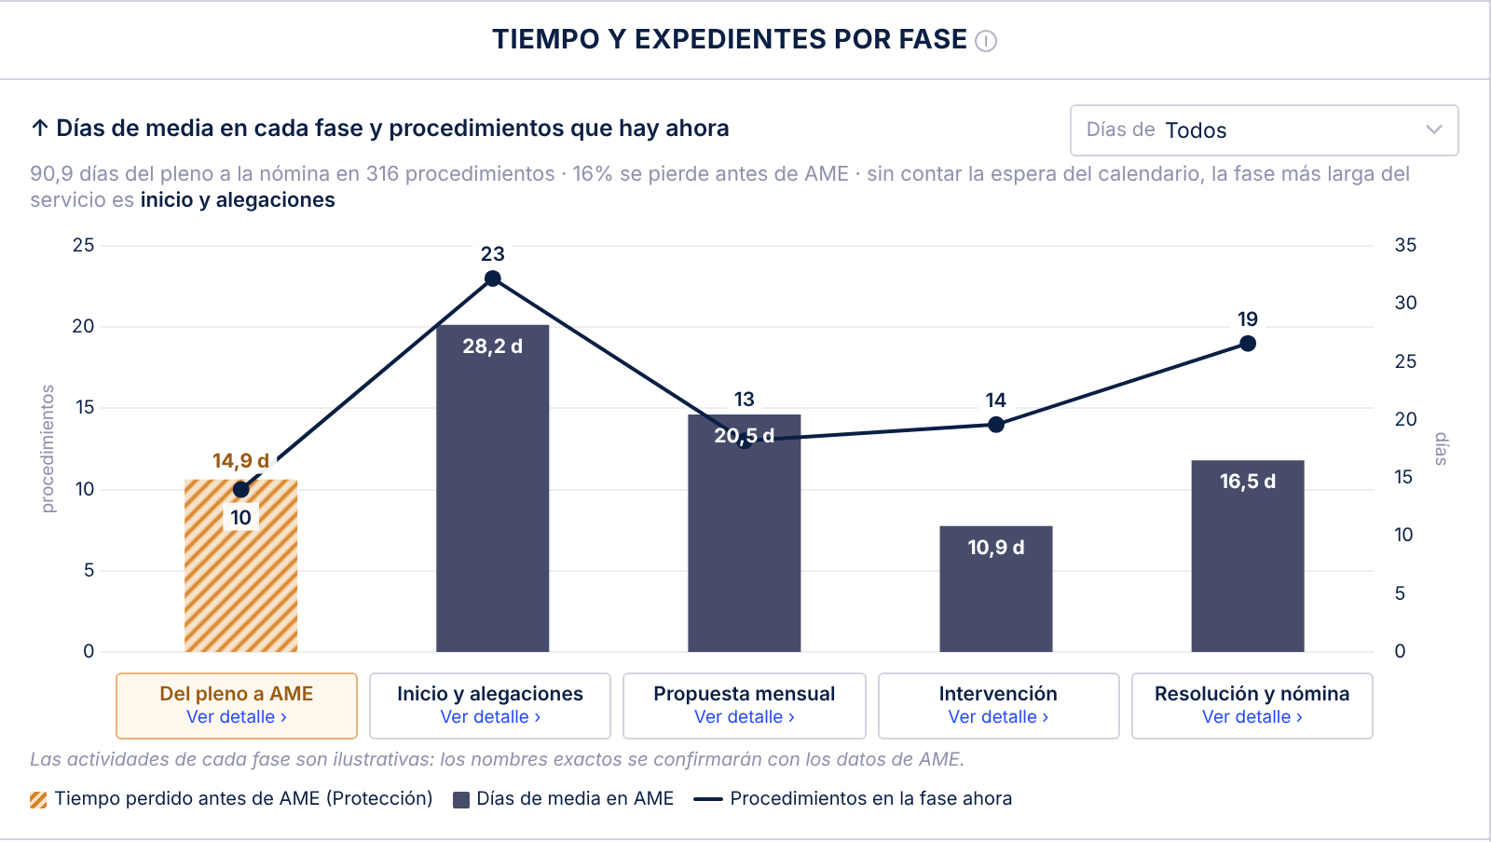
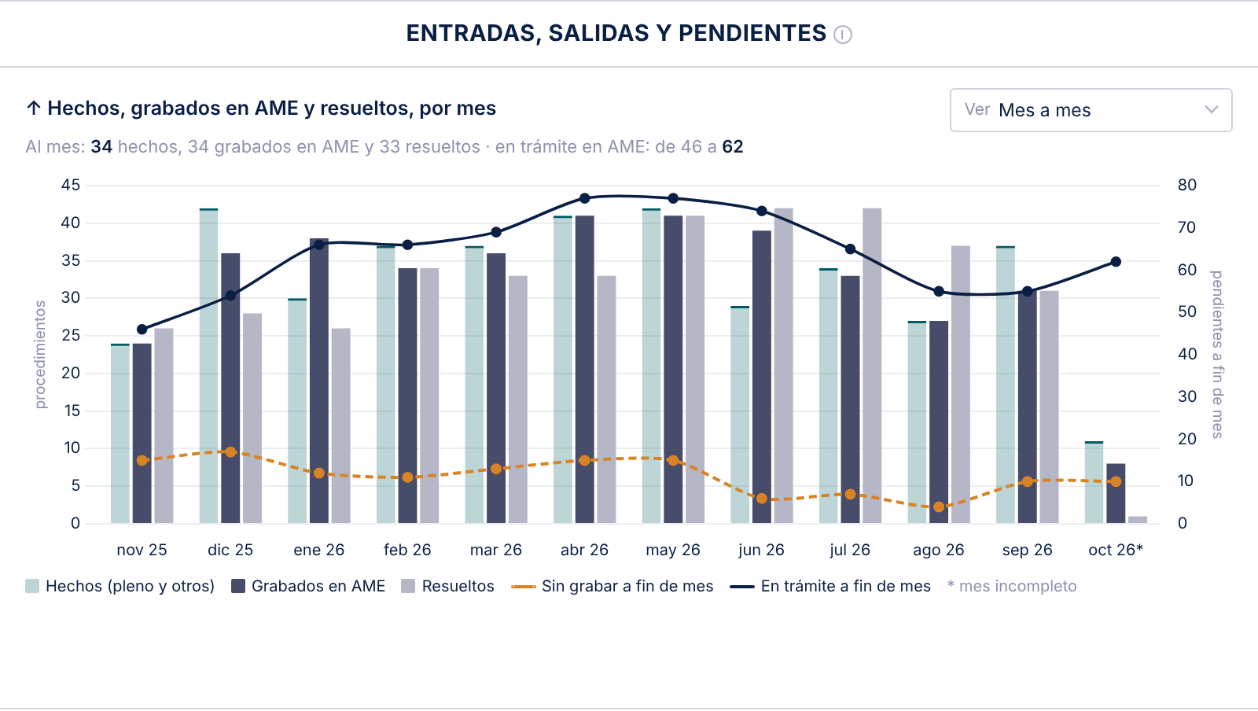
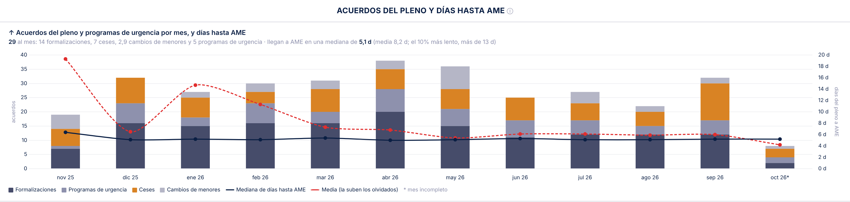
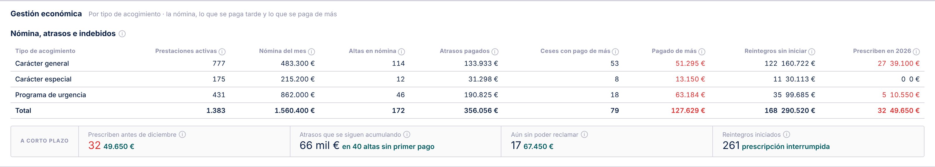
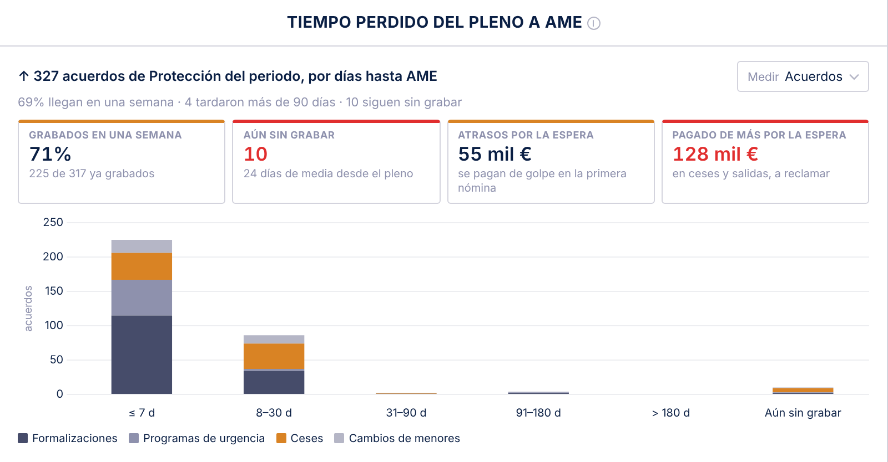
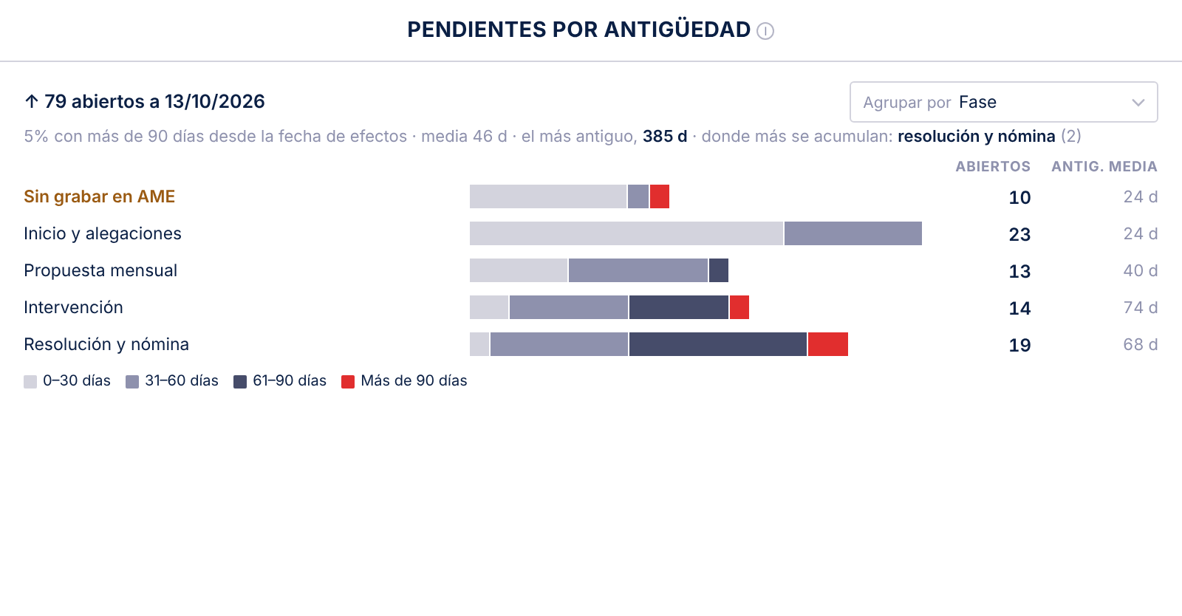
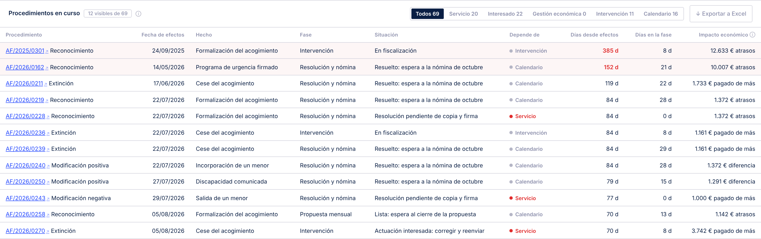
3. Mockup · Seguimiento del proceso Análisis y detalle
5
Antes del pleno
Acuerdos de cada pleno y días hasta AME
1
Tiempo por fase
Días y procedimientos en cada fase
2
Entradas, salidas y pendientes
El ritmo, mes a mes o por propuesta mensual
6
Gestión económica
Nómina, atrasos, pagado de más y reintegros
3
Tiempo perdido del pleno a AME
Acuerdos que llegan tarde y lo que cuestan
4
Pendientes por antigüedad
Lo abierto hoy, por fase y antigüedad
7
Procedimientos en curso
Uno a uno: quién lo tiene y su impacto
Maqueta con datos ficticios · Fuentes previstas: GPME, AME y Nexus

